Slide 1
物流安全管理规定
博富特咨询
全面
专业
实用

Slide 2


关于博富特
博富特培训已拥有专业且强大的培训师团队-旗下培训师都拥有丰富的国际大公司生产一线及管理岗位工作经验，接受过系统的培训师培训、训练及能力评估，能够开发并讲授从高层管理到基层安全技术、技能培训等一系列课程。
我们致力于为客户提供高品质且实用性强的培训服务，为企业提供有效且针对性强的定制性培训服务，满足不同行业、不同人群的培训需求。
博富特认为：一个好的培训课程起始于一个好的设计,课程设计注重培训目的、培训对象、逻辑关系、各章节具体产出和培训方法应用等关键问题。

Slide 3
主要内容
术语定义
业（车）主/合同方 安全要求
驾驶员安全要求
车辆 安全要求
路程安全要求
物料装载管理安全要求

Slide 4
术语定义
驾驶员 – 在工作中驾驶车辆的人员或任何首要工作与驾驶有关的人员（例如：持商业驾驶执照的货车司机）。
物料运输 – 所有用重型车辆运输物料的过程。
车辆 – 指任何正在使用或正要使用的车辆（由拉法基所有，合同方所有，或租借来的）和/或相关设备，例如拖车。拖车在这里属于设备的范畴。
路程 – 指在工作过程中计划好行驶的所有路线。
临时承运商 – 雇用不完全符合拉法基要求且未与任何拉法基公司签订合同的业（车）主/合同方的车辆
执勤 – 包括驾驶以及驾驶间歇、装载和卸载、以及其它被许可的工作。不包括离开车辆之后的日常休息。
驾驶时间 – 驾驶员在路上坐在方向盘后，除强制休息之外的任何时间。
工作时间 – 从开始工作到结束工作的时间，包括装载和卸载以及其它任何与车辆有关或无关的作业。
休息期 – 在特定的一天结束工作后到第二天（或下一次）开始工作前的休息时间。只要在驾驶室内配备了合适的床，且车身稳定，在里面的休息也可属于休息时间。

Slide 5
业（车）主/合同方
业（车）主/合同方的采用：只有通过合适性评估的运输公司才能与拉法基合作；
协议：拉法基必须要求合同方遵守包括本文件在内的拉法基的规则和要求；拉法基应对合同方是否遵守上述规定进行审核；
分包商：原则上不分包，若需要则由主承包商签约的分包商必须事先经过拉法基的确认
拉法基必须让业（车）主/合同方清楚其在安全驾驶上的目标和要求。宜与业（车）主定期召开会议以分享和鼓励对良好实践的实践并使他们成为在健康与安全方面表现优异的业（车）主/合同方。

Slide 6
业（车）主/合同方
物料安全管理还需遵循以下要求：
合同要求 必须包括以下特定要求：
驾驶员的选用、资质、驾照等证书、培训、监督和评估。
确保根据拉法基的要求提供合适的车辆和设备。
有拉法基认同的业绩评估先导指标。
累进式纪律约束及安全行为表彰程序。
分包商 – 由主承包商签约的分包商必须事先经过拉法基的确认。包括：
分包商从事拉法基业务的工作协议
指定驾驶员的名单协议
指定车辆的协议
遵循主承包商与拉法基之间签订的相同限制性规定和条款

Slide 7
合同管理流程
业（车）主/合同方
开始
确认购买并进入驾驶阶段
确认并预估
客户需求
确定相应的车队规模
合同签订政策 长期-中期-短期
确认并预审道路交通合同方
评估车队业绩
指派的合同方负责人来管理业绩*
试用期业绩考核
道路交通合同方评估和选择*
根据KPI对合同进行定期回顾
实施审计与改进
结束

Slide 8
业（车）主/合同方
合同方管理
所有的新的交通运输服务合同文本中都必须包括健康与安全要求（RSIC）并有明确的KPI
将合同方视为安全发展上的合作者
按照集团合同方安全管理流程来选择和确定新的合同方
依照RSIC 为补充要求回顾已签订的合同
确保合同方/车队的调控安排安全且有效，并与当地市场上最好的运输公司合作
指派一位合同方负责人，有效的确保其符合各项要求
在合同方联盟系统和奖励制度的基础上通过“5个支柱性审计工具”对合同方进行审计

Slide 9
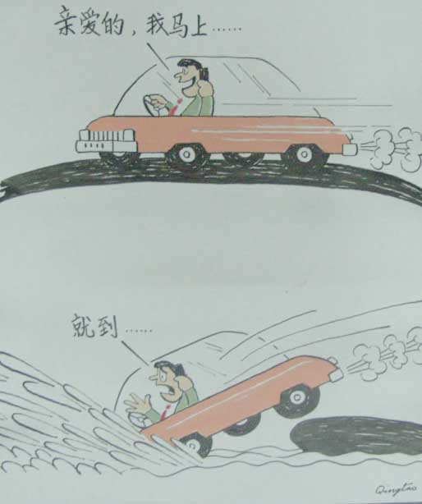
驾驶员
驾驶员选择：
对驾照、保险证书进行检查；
评估道路驾驶水平和体检；
驾驶物料运输车辆的驾驶员必须
对同类车辆至少有5年的驾驶经验。
驾驶员培训与评估：
在为拉法基业务单独执行驾驶前必须完成防御性驾驶的培训，并要有文档证明其在为拉法基开始正式执行驾驶作业前12个月内完成该培训。
开始执行驾驶前对所需操作的车辆进行专门的熟悉了解。至少每月针对运输风险进行工前谈话。
每年至少进行一次体检，或在病愈后进行一次体检（在法律许可的情况下）
遵守交通规则
药品和酒精

Slide 10
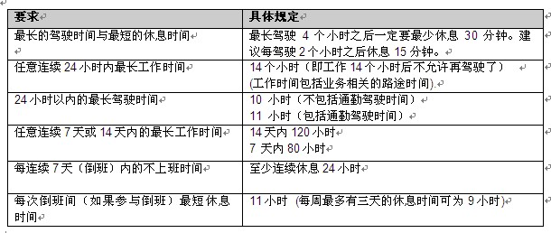
驾驶员
保持警惕并防止疲劳

Slide 11
车辆
车辆选择与具体要求：
管理层负责确保选择合适的车辆以及与作业任务相匹配的安全设备；
应为所有的车辆（包括拉法基或员工所有、合同方所有以及租借的）至少配备以下安全设备和装置并确保其有效：
  每一个座位上应安装三点式安全带（宜配备提示系统）
  所有的座位都配有头枕
  电子稳定控制系统（在不可行的情况下至少要有防抱死刹车装置）
  所有的踏板都有橡胶垫
  挡风安全玻璃
  对所有放置在驾驶室/车舱、货运厢、或车顶上的松散货物必须要使用货物存放装置
  应急设备：
急救包（主要为驾驶员提供除非他本人即为急救人员）、闪光灯/手电筒、反光背心、至少有两个三角警告牌或锥形路障（在双行路段上可放置在车前与车后）、工具箱、备用车轮和换胎工具、零部件（灯泡、保险丝、风扇皮带）、灭火器。

Slide 12
车辆
安全带视频（货车）

Slide 13
车辆
  限速装置
  左右方的后视镜，以及为车辆盲区（包括前方盲区）准备的反光镜。
  倒车声光报警系统、倒车摄像机
  轮胎垫（必须要带有把手以防移开时轮胎夹到手或脚）
  全球定位系统（GPS）。 GPS必须能够记录空档滑行、急加速以及急刹车。
  载重量大于12.5吨的卡车车尾及车旁护栏
  自动轮胎压力监测
  接近探测装置 (视风险评估而定)
  载货区的遮盖
  车辆和拖车防侧翻稳定控制系统
  空调
  车辆和相连的拖车必须设有足够的照明，和/或在车辆两侧以及车尾安装反光材料。
  卡车和拖车必须相匹配(尤其是刹车系统和备用轮)

Slide 14
车辆
车辆维护和检查
合格的维修技师
到货后进行初次使用前检查
车辆维修主管
准备安全检查和维修日程计划
车辆驾驶员
进行日常检查
车辆驾驶员
报告故障、同意行动方案
合格的维修技师
按照厂商、地方法规要求有计划的定期检查，安全检查和年检
指定检查人员
执行随机检查和行动方案
合格的维修技师
进行计划维修及必要的修理
车辆维修主管
维修、检查记录存档
拉法基检查员
Lafarge Inspector
装载前检查

Slide 15
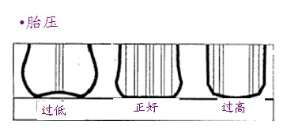
车辆
轮胎：
轮胎胎纹深度必须符合法定规定，整个胎面胎纹深度从宽度方向或周长方向都不得少于2毫米，两者中以更严格的规定为准。
当出现下列情况时，必须更换轮胎：
    有超过25mm或10％轮胎截面宽度（取其中更大值）的裂纹或切口，深度达到帘布层。
    因轮胎结构分离导致起块、磨损或鼓包。
    有帘布层裸露。

Slide 16
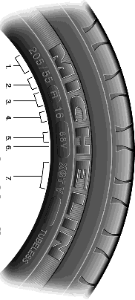
汽车轮胎须知
车辆
温度级别
• 牵引力级别
• 胎面磨耗指数
• 最大载重
• 速度级标志
• 生产日期

Slide 17


轮胎磨耗指数及牵引力级别
车辆
  该数字表示轮胎磨耗率.
  数字越大，磨耗时间越长
  例如：磨耗指数为400的轮胎 耐磨时间是 200的2倍。
该字母表示轮胎在潮湿路面的停车能力。
牵引力级别高的轮胎比级别低的在潮湿路面上的停车距离短
牵引力等级从高到低有AA、A、B、C

Slide 18
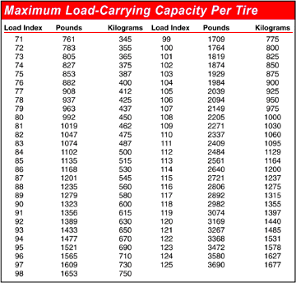
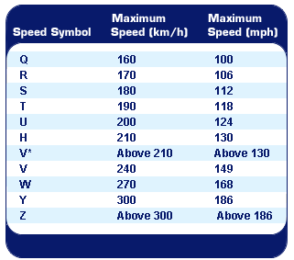

车辆
最大载重数字 表示轮胎最大承载重量。
速度级 标识表明轮胎在规定条件下承载规定负荷的最高速度。

Slide 19

生产日期 及轮胎寿命
车辆
37 05
第 37周
2005年
该轮胎于2005年第37周生产
如果轮胎生产日期是3位数字，说明轮胎太老。
轮胎寿命
即使没有使用过的轮胎也会老化毁坏，尤其是暴露在热源、阳光（紫外线）、电机或臭氧环境中的轮胎。
建议不要使用生产超过 5－6年的轮胎
如果轮胎已经被使用，老化的影响减少到一定程度，但应根据磨损情况在10年内更换轮胎

Slide 20
有效的路程管理流程
路程
开始
所有物流车辆
所有公务出差
任命安全路程管理经理并提供相应资源
准备一份不需单独批准的路程清单，并进行沟通
评估路程要求，
提供许可
准备安全路程计划
用路程计划和OBC/GPS数据评估行程
定期报告行程及到达情况
实施路程计划并报告
确认车辆状况，落实控制措施
关闭这次安全路程计划，并准备下一行程
完成路程报告并记录存档
进行趋势分析 ，进行提高整改
结束

Slide 21
路程
路程管理和计划：
对于部分风险较高的区域或经常行驶的路线宜制定路程管理计划，该计划要建立在风险分析的基础上，并明确指定最优路线、安全驾驶时间以及行驶速度；
对道路的风险分析应至少包括急弯、陡坡、狭窄的路段、正在进行的道路维护作业、曾在该路段上发生的事故以及天气状况。风险分析还应考虑到行人较密集的区域，例如（但不限于）学校、市场和公共区域，并考虑到行人可能比较多的时间段。
路程计划内容
限速要求
可能的危险
交付地点
路程时间
批准的路线
批准的休息和睡觉地点

Slide 22
路程
道路跟踪系统 –所有的运输车辆（包括拉法基所有、合同方所有以及租借的）应该配置全球定位系统（GPS），管理层需定期对路程数据进行分析回顾，同时每月几次反馈给驾驶员，以提高他们的技术并加强安全行为。当发现不安全的驾驶行为记录时（如超速、空档行驶、几次急刹车、不遵守路程计划），应立刻反馈并采取相关行动。
乘客 – 严禁超载。必须遵守“一座，一人，一安全带”的原则：绝不允许有任何乘客或副驾驶在未经过拉法基管理层批准及未实施风险分析的情况下搭乘车辆。
驾驶员和车辆的可视性 –
无论是在路上驾驶的过程中还是在移动设备的附近，驾驶员应该保持穿着高可视度（白天黑夜都可视）的衣服/背心，在驾驶舱内的时候宜保持穿好高可视性衣服，以确保当驾驶员遇到紧急情况需要从驾驶舱内出来的时候，具有可视性。至少应准备一件高可视度衣服给驾驶员，以备紧急撤离时使用。
在法律允许的前提下，车辆应该保持车灯的开启（例如白天或光线昏暗的地方）。

Slide 23
物料装载管理
  物料装载管理：
在高风险区域，客户方或临时承运商的卡车在进入拉法基现场的时候应接受检查并确保其运行状态的安全性（轮胎、刹车、方向盘、倒车警报、反光镜、信号灯、喇叭等）
作为现场道路优化计划的一部分，要对卡车停放区和等候区进行管理，包括位于工厂领域之外的相关区域。
尽管管理层同意物料运输车辆可以接受搭乘，但是所有的拉法基现场必须遵循“一人一车，不得载客”的规定，也就是说只有驾驶员才能进入现场，应为其它经过批准的乘客提供合适的休息区域。
盖篷布 –所有运输骨料、沥青或其它原料的车辆必须配备让驾驶员可以安全上下和带有防坠落保护装置的盖篷布的设施

Slide 24
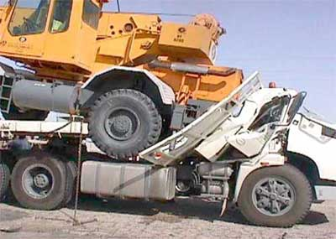
装载物固定不好的后果
高床平板拖车证运输一台汽车吊，司机为了避让地面凹坑踩刹车车上固定链脱开，汽车吊由于惯性前冲挤压驾驶室，导致司机死亡。

Slide 25
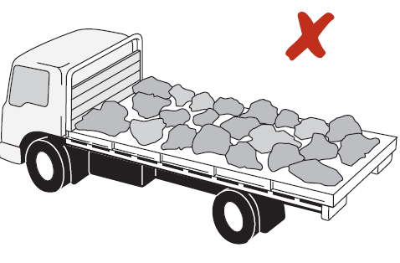
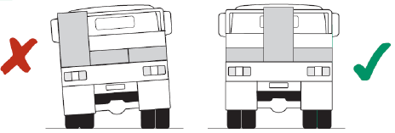
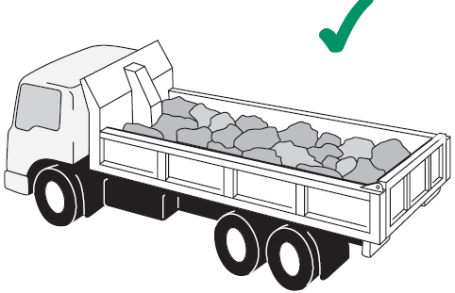
货物装载安全须知：
“八要”：
要保证车辆运输货物的空间及甲板适合货物的类型和尺寸。
要核实拟装载货物的重量。
要核实货物在车上的放置位置。
部分装货或卸货后要考虑装载货物的位置。
要将货物在车上均匀放置
高的货物要有额外的固定措施。
装卸货时要保证执行安全作业制度。
要记住货物在运输途中会因沉降和偏移导致捆绑带变松。

Slide 26
货物装载安全须知：
“八不要”：
不要使车辆或其车轴超载。
不要将货物装得过高。
不要将货物放置过于靠前导致转向轴超负荷。
不要将货物放置过于靠后以至减少转向轴上负荷。
不要将货物突出部分危险地朝向驾驶室和车外。
不要将矩形垫块的窄面作为支撑。
不要爬到车顶或货物上面，除非确有必要，并且有安全的上下途径。
不要冒险碰运气，有更好的事情可做。

Slide 27
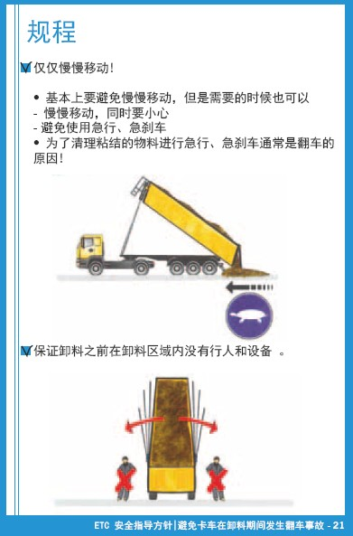
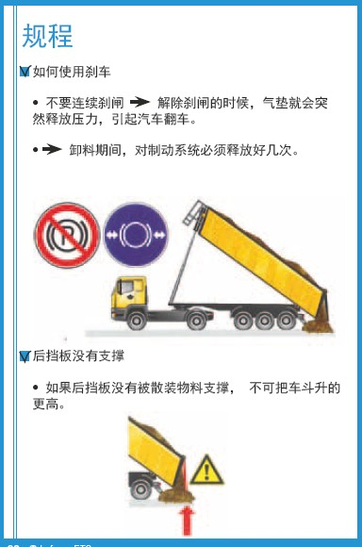
物料装载管理--防止卡车后翻

Slide 28
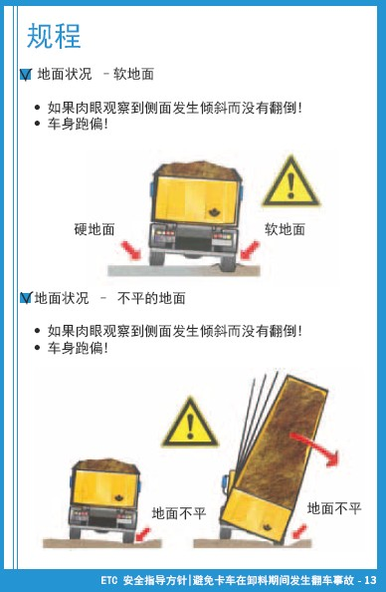
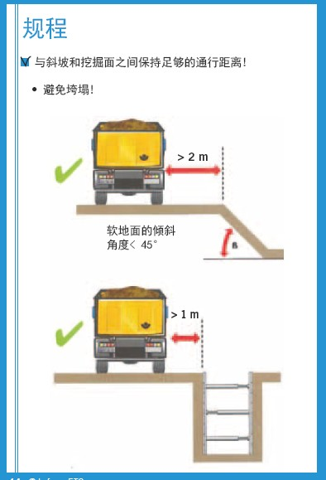
物料装载管理--防止卡车后翻

Slide 29
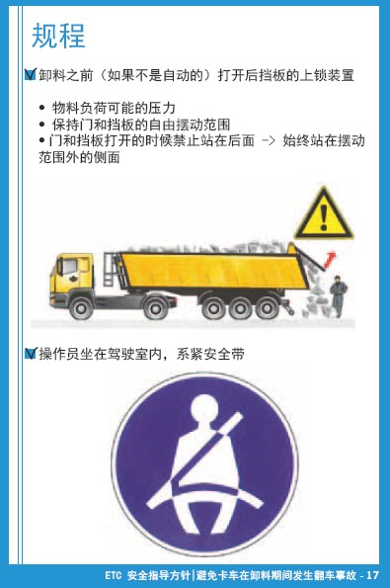
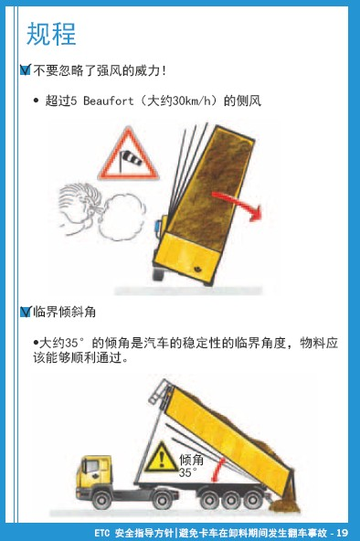
物料装载管理--防止卡车后翻

Slide 30
物料装载管理--防止卡车后翻

Slide 31


感谢聆听
资源整合，产品服务
↓↓↓
公司官网 | http://www.bofety.com/
如需进一步沟通
↓↓↓
联系我们 | 15250014332 / 0512-68637852
扫码关注我们
获取第一手安全资讯
微信公众号
抖音

